Slide 1
Индивидуальный проект

Slide 2
Программа тренировки счета для учеников начальных классов
Калмыков И.А кэ-402

Slide 3
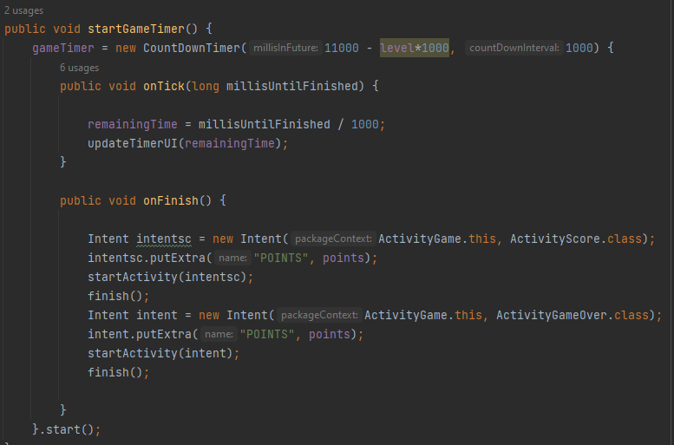
Реализация таймера в приложении

Slide 4
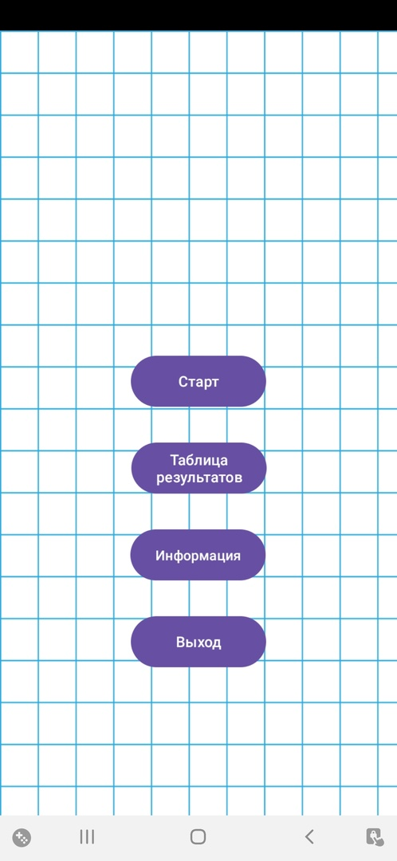
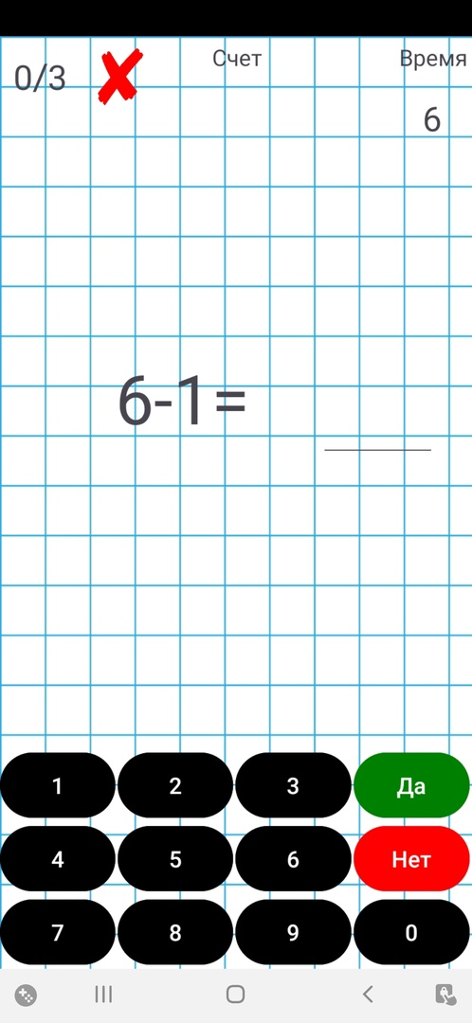
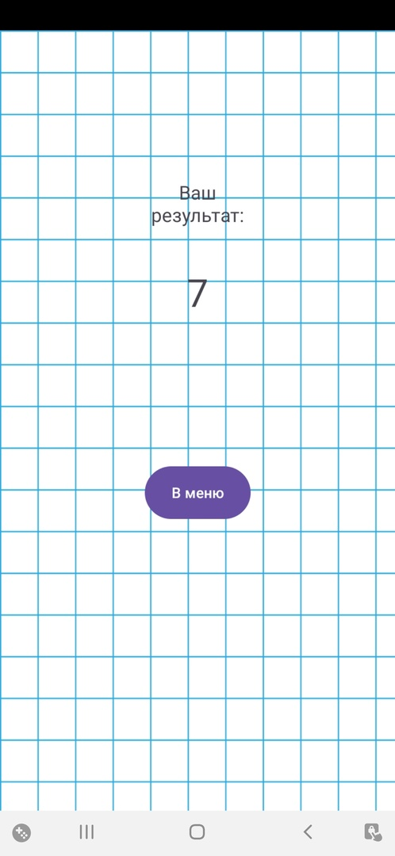
Внешний вид приложения

Slide 5
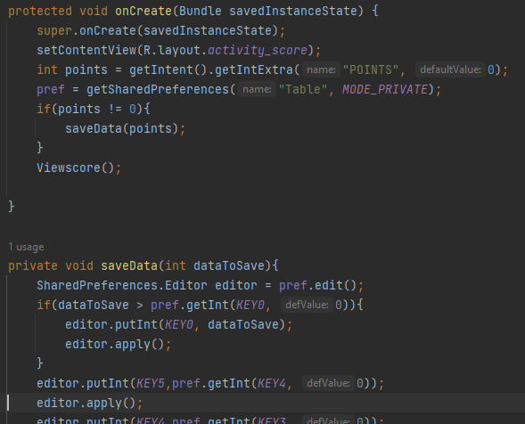
Сохранение данных

Slide 6
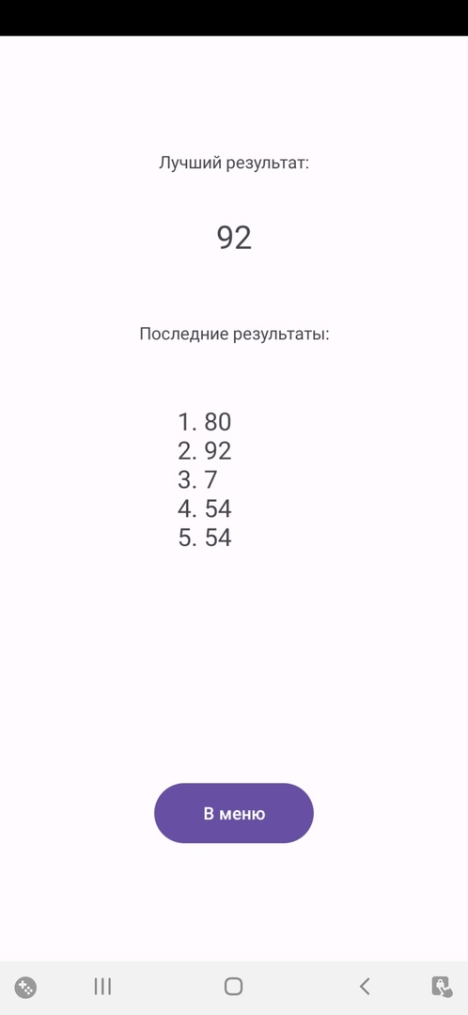
Отображение таблицы очков

Slide 7
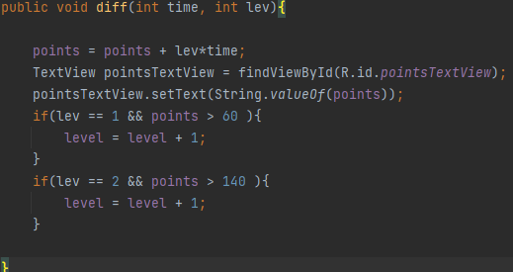
Увеличение уровня сложности

Slide 8
Тестирование
Было произведено тестирование приложения:
Тестирование корректности отображения значений.
Тестирование корректного сохранения данных.
Тестирование корректного отображения данных.
Тестирование повышения уровня сложности.
Тестирование таймера.

Slide 9
Конец презентации

